Slide 1
Aktív és passzív áramköri elemek
Készítő:Csík Zoltán
Dátum:Dunaújváros 2011.10.18

Slide 2
Aktív és passzív eszközök
Tekintsük át, mit is jelent az aktív és a passzív eszközök fogalma. Egy jel megy a kábelen. Elérkezik egy eszközhöz, ami ezeket a jeleket szétosztja. Ez az eszköz lehet aktív és passzív abból a szempontból, hogy a rajta átfolyó jelekkel mit csinál. Ha csak simán továbbadja/szétosztja, akkor passzív eszköz, mert nem csinál mást, mint továbbítja a bemenetén kapott jelet. Amennyiben ezen jeleket erősíti is, akkor már aktív. Jelerősítés akkor lehet fontos, ha a hálózat szegmense túl nagy ahhoz, hogy a jelek biztonságosan (jelveszteség nélkül) eljussanak a célállomásra. A jelvesztés akkor fordul elő, amikor túl hosszú a kábel a célállomás felé. Ilyen esetben van szükség erősítőre, jelismétlőre.

Slide 3
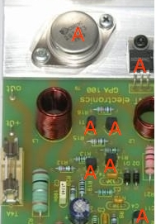
Aktív áramköri elemek
Áramköri elem, amelynek helyettesítő kapcsolása feszültséggenerátort, vagy áramgenerátort, vagy erősítő tulajdonságú elemet tartalmaz.
Aktív elemek pl. a generátorok, villamos gépek, elektrokémiai áramforrások, rácsvezérlésű elektroncsövek, tranzisztorral működő áramkörök.
Egy erősítő részletén az A jelűek aktív áramköri elemek.

Slide 4
Passzív áramköri elemek
Áramköri elem, amelynek helyettesítő kapcsolása sem feszültséggenerátort, sem áramgenerátort, nem tartalmaz.
Passzív elemek például az ellenállások, kondenzátorok, induktivitások
Egy erősítő részletén az A-val nem jelöltek passzív áramköri elemek.

Slide 5


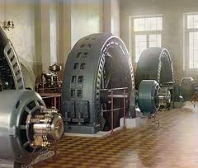
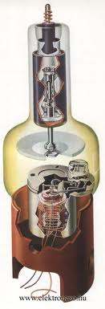
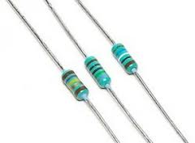
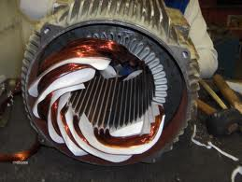
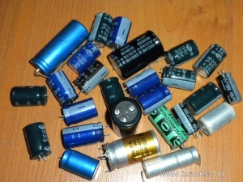
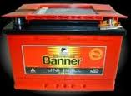
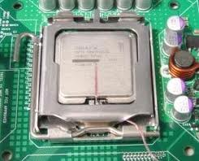
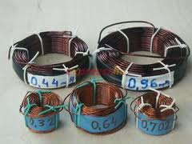
Generátorok
rácsvezérlés elektroncsövek
ellenállások
Villamos gépek
kondenzátorok
elektrokémiai áramforrások
induktivitások
tranzisztorral működő áramkörök

Slide 6
Aktív két pólus:
Passzív két pólus:
R_{b}
I
I
U_{G}
U
U
R
I
I_{G}
R_{b}
U

Slide 7
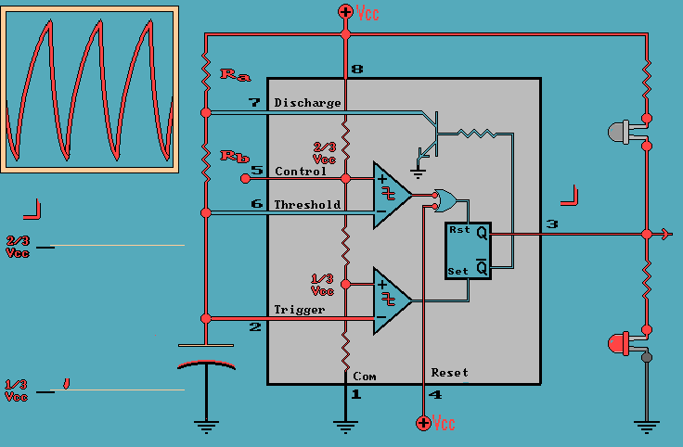
Astabil multivibrátor

Slide 8
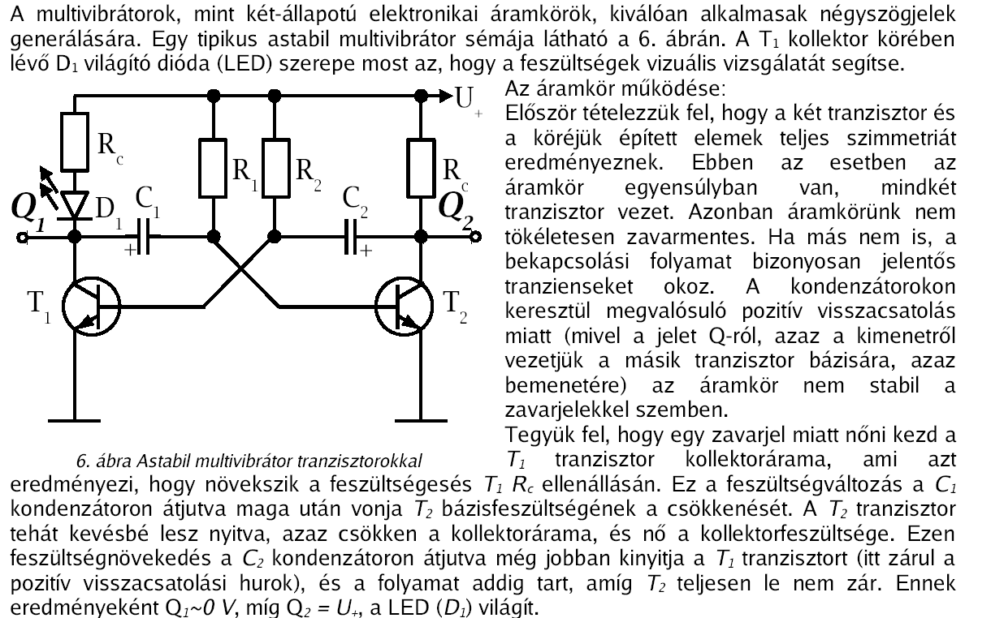

Slide 9
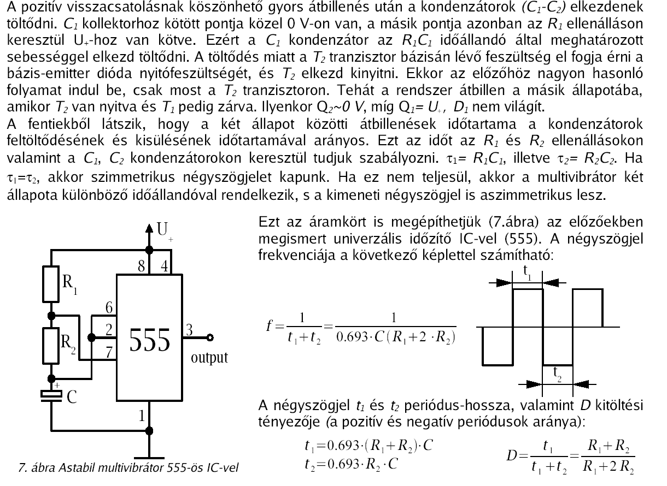

Slide 10
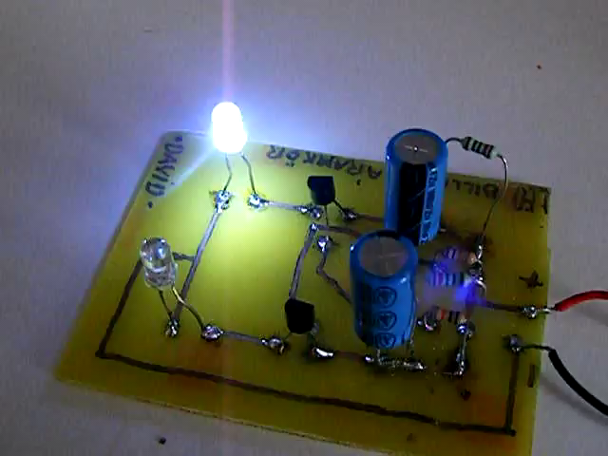
Egy kis videó

Slide 11
Viszontlátásra
Csík Zoltán
Mobil: 06305375989
email:csicsi1968@gmail.com

